Slide 1


UBND QUẬN LONG BIÊN TRƯỜNG MẦM NON HỒNG TIẾN
LĨNH VỰC PHÁT TRIỂN NHẬN THỨC
Nhận biết phân biệt đồ dùng màu xanh
Lứa tuổi: Nhà trẻ (24-36 tháng tuổi)
Giáo viên: Lý Thị Phượng

Slide 2



Slide 3

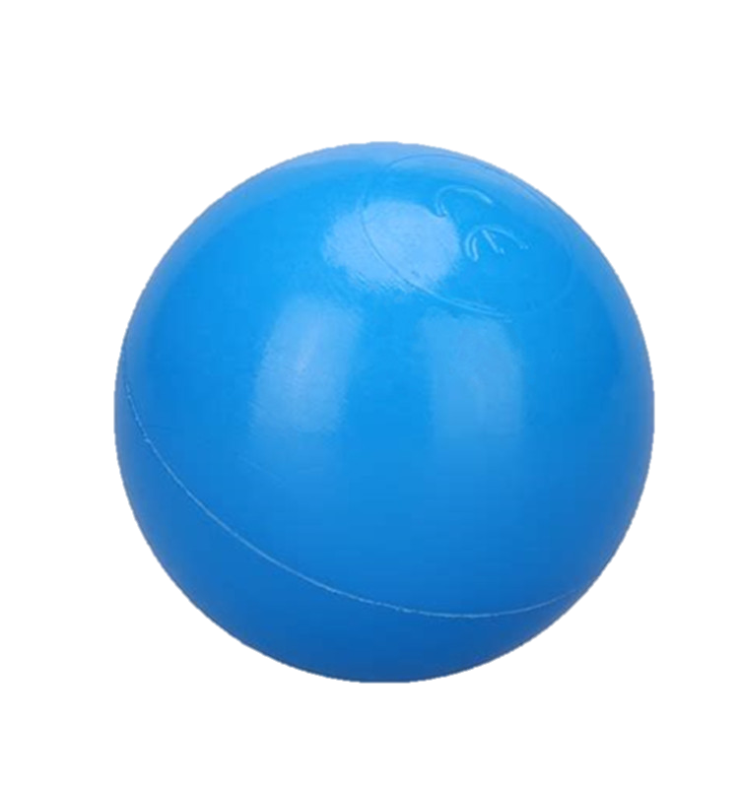

Slide 4

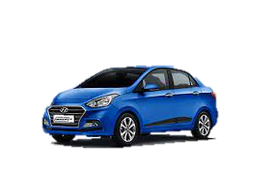

Slide 5

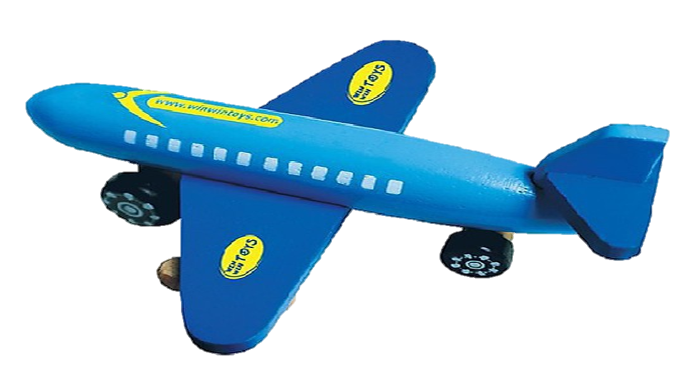

Slide 6

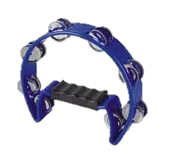

Slide 7

Ttttttuyzcoiuda6bgv80b35t097934tb’-9tgrup9itgoupỉegtọbttttrfftròvvvv TRÒ CHƠI
Âai AI NHANH HƠN
Bé hãy nói thật nhanh tên đồ chơi biến mất nhé!

Slide 8


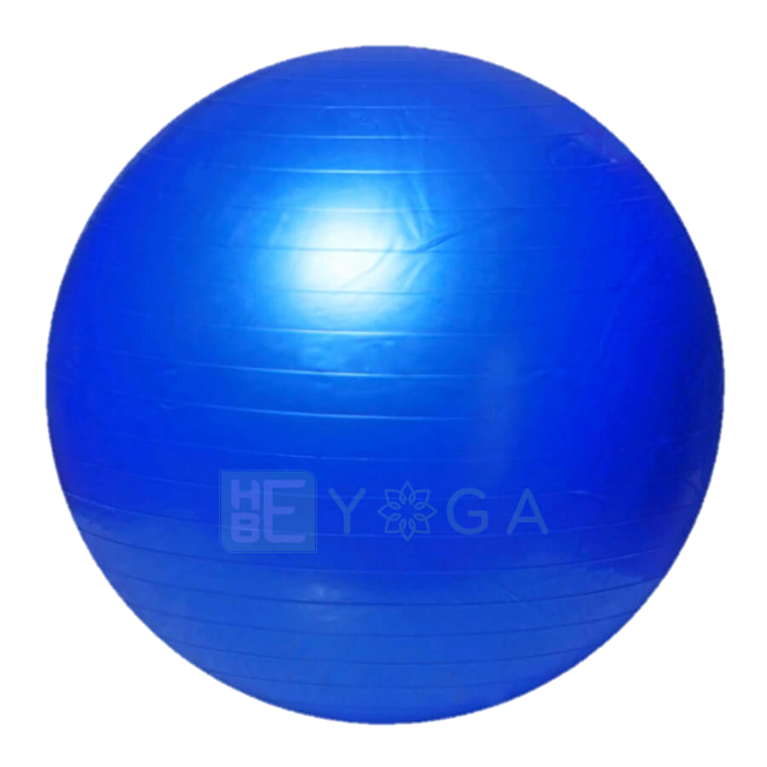
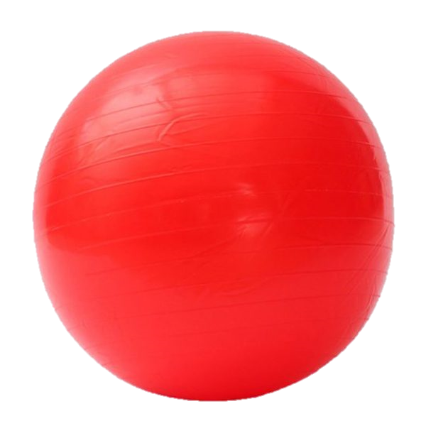

Slide 9

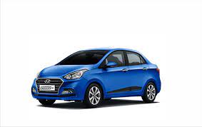
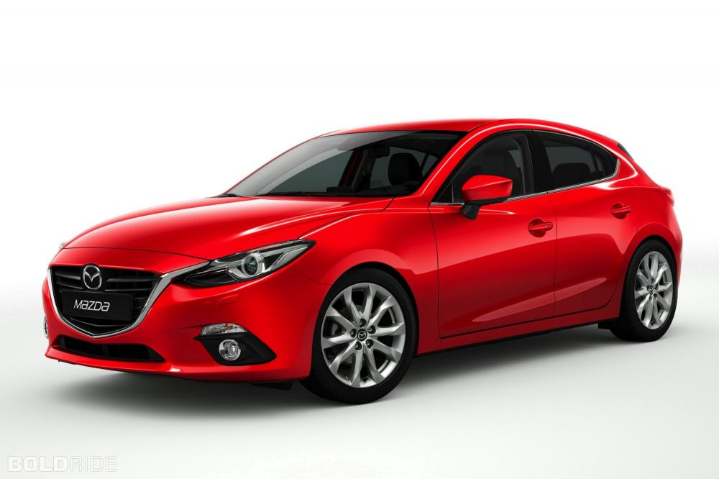

Slide 10

TRÒ CHƠI
BÉ TÌM ĐÚNG
Bé hãy tìm những đồ chơi có màu sắc theo yêu cầu của cô nào!

Slide 11

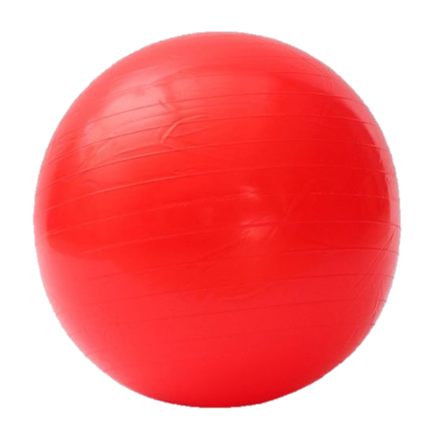
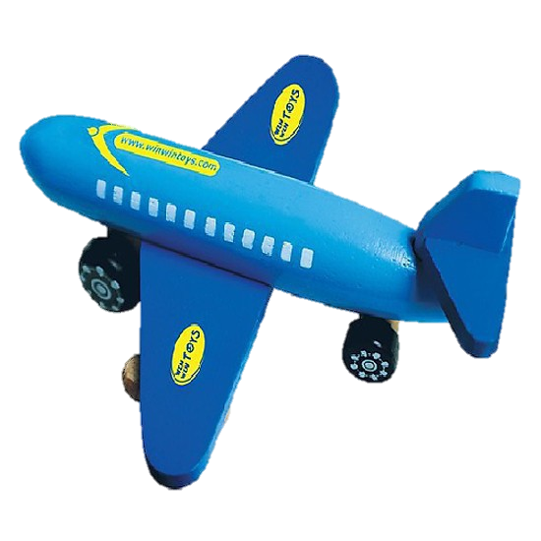

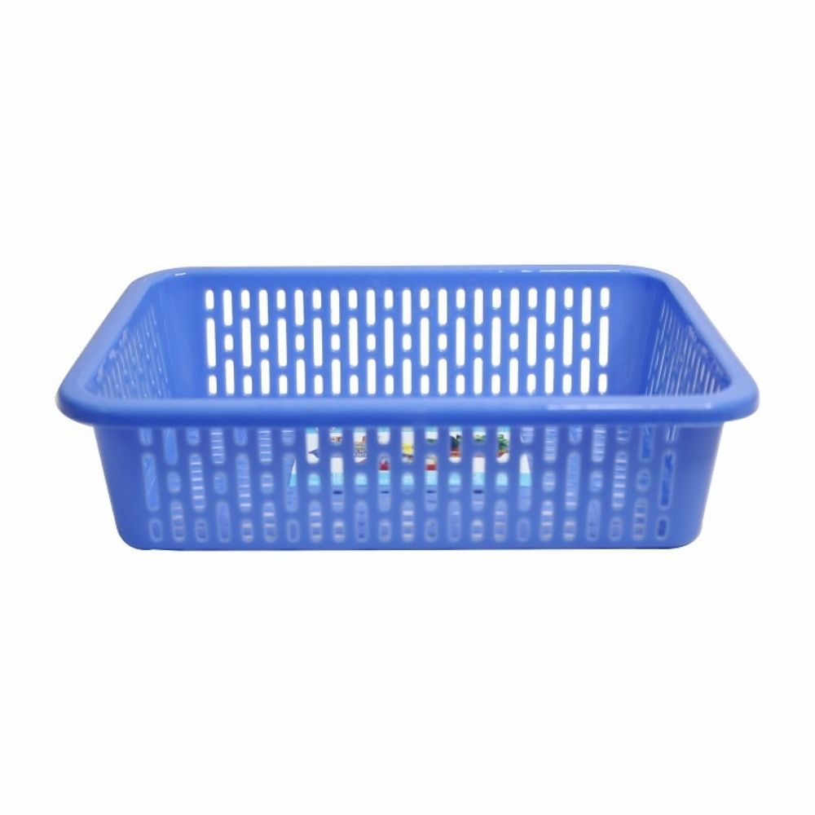
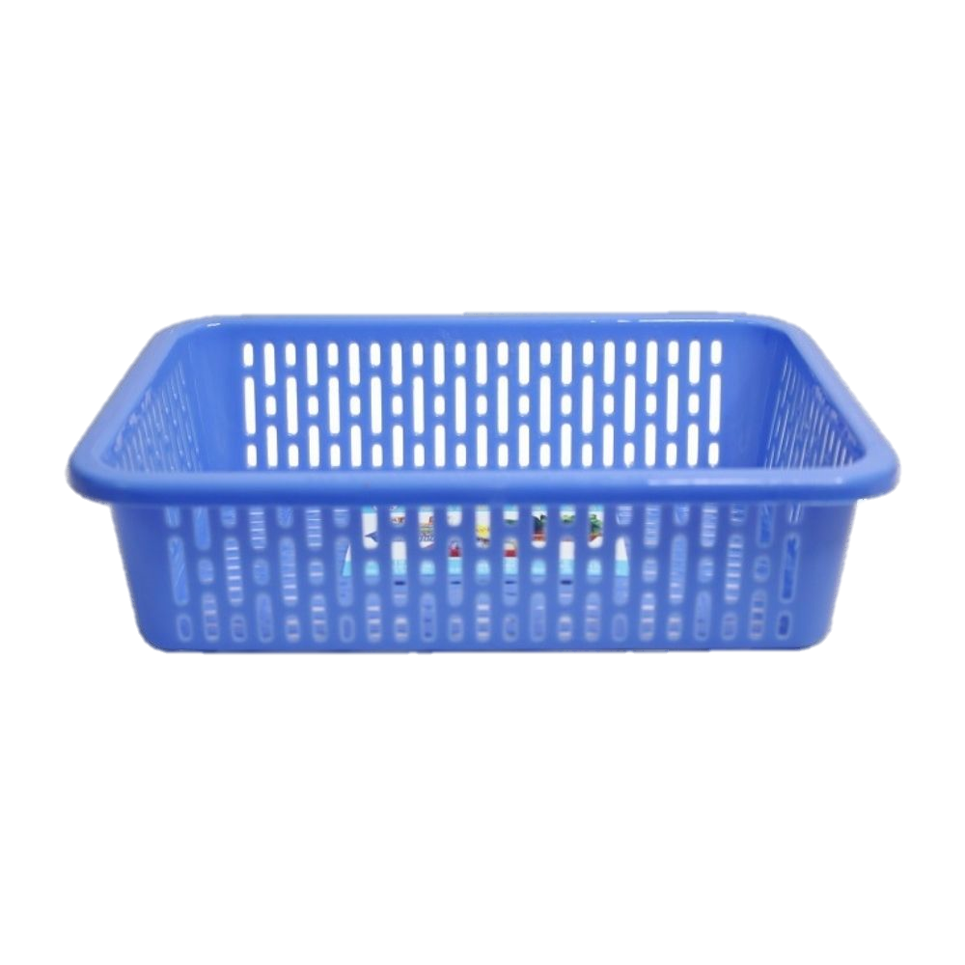
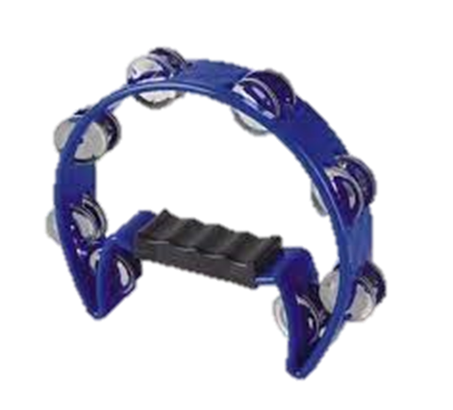


Slide 12

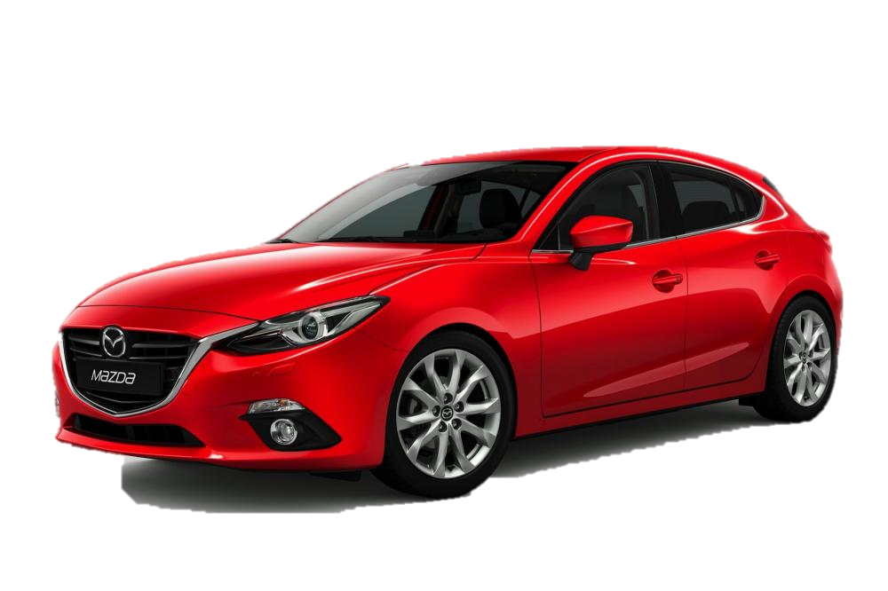

Slide 13

XIN CHÀO VÀ HẸN GẶP LẠI CÁC CON!

